Slide 1
外呼客户智能分层
需求背景
客户较多，但人工客服有限
提升兴趣点的划分

Slide 2
数据信息
方法
输入
RFM
客户上一次购买距离当前的天数（R）
客户最近一年的购买次数（F）
客户最近一年的平均购买金额（M）
客户第一次成交距离当前的天数
客户最近半年打开APP或者登录官网次数
客户所在省份
最近一次回访距离当前的天数
最近一次回访通话时长
最近一次回访是否接通
最近三次回访是否接通
输出

Slide 3


目前大数据平台：
impala hive spark
建模方法：
机器学习

Slide 6
自动外呼+人工外呼设想
处方审核组：
员工登陆
系统自动拨打，接通后转人工
自动接入坐席
通话结束
员工总结
点击空闲
员工准备
空闲态
通话态
整理态
空闲态
慢病客服：
员工登陆
员工优先沟通老客户
坐席手动呼出
通话结束
员工总结
点击空闲
自动外呼
示忙态
通话态
整理态
新资料
-对慢病团队，手动示闲才进行自动外呼，新资料分配遵循当前原则，分来源A1/A2，分科室；遵循高价值客户接入高P级原则；新员工/AI 优先呼叫公共库/未分配得资料库中再次购买对客户；
-系统可设置客户资料的保留条件，如完成客户档案、通话超过30s或客户下单后资料才归入对应员工资料；如无法达成条件，则资料自动归入公共库，待购药提醒时间到达时，再次安排自动呼出；
-自动外呼接入坐席后，自动弹屏客户资料，与正常拨打无差异；
Notes:
系统可设置分技能组设置在示闲状态下自动外呼，先启用预览式外呼；
-预览式外呼：系统扫描坐席空闲后再进行外呼；
-预测式外呼：按技能组计算空闲概率，提前进行外呼；

Slide 7
自动外呼需求-整体流程
转接需时间，播报提示音
当前**号药师为您服务
新客户资料
对应科室员工示闲
客户接通
公共库客户再次购买情况
系统自动外呼
接入坐席
1.CRM上员工状态增加：示忙/整理/示闲/转接
2.增加队列（已添加，当前队列按照小组建立）
3.资料分配规则配置页面：
（1）处方审核：直接分空闲；
（2）慢病：能对应员工科室分配；500以上高金额客户24小时内优先分配高职级P3员工；
（3）如有药厂需求，可类似短信群发，可按订单/导入客户ID等方式发起自动外呼任务，并指定队列；🈯
4.机器学习优化资料分配；
1.预览外呼：发现坐席空闲才进行外呼；
2.预测外呼：按照当前情况10个外呼电话当中有43%的概率接通，建议3个以上坐席空闲时，采用预测外呼：
3个坐席空闲->5个呼出；
4个坐席空闲->6个呼出；
5个坐席空闲->8个呼出；
6个坐席空闲->10个呼出
……
3.未来根据客户行为偏好设定拨打时间（老人早上打）；
1.配合客户信息弹屏整合；
2.客户信息弹屏内容包括：
（1）处方审核：客户购买信息/客户档案收集；
（2）慢病：客户档案信息；客户历史购买信息；客户标签信息；

Slide 8
自动外呼需求-客户档案
处方审核组：
客户姓名：自动填写/可修改
患者性别：选择
药品使用对像：必填项，可选
年龄：无需问，年龄段选择
所在地理位置：自动填写，可修改
用药：可选，来自订单
疾病：带药师助手工具后可选
其余客户档案字段隐藏，可选填；
员工
客户接通
员工
接入自动外呼
完善客户档案
满足以下2个标准，资料可流向个人资料库，保留3个月，若3个月内无联系，自动剥落
慢病：
除同处方审核组的客户档案外：
疾病：可选/可字母搜索，必填项
疾病情况：文本框；
用药情况：来自订单、自动计算；
复购时间：计算，可手工调整；
购买能力：选填；
其余客户档案字段隐藏，可选填；
员工
员工
接入自动外呼
完善客户档案
员工
完成销售

Slide 9
自动外呼需求-配套需求
1.白名单管理：白名单为重要客户，不进入外呼分配；
2.主管资源支撑：所有主管作为人力资源进行支撑；

Slide 10

客户可能未被覆盖
姜女士 30-40岁
白领 二线城市青岛
给父亲买药 家离医院远
8月8日
APP首张订单
自动取消
8月10日
创建客户流入
未分配客户资料
10月30日
剥落回公共库
11月1日
客户再次购买
*月*日
分配给员工
问题1:取消订单也会流入，考虑资源情况，分配时优先分配成功订单，未分配资料有307万，占总资料的33.1%
问题2:考虑到工作效率，该客户资料被剥落到公共库，客户未被联系
问题3:公共库的客户可能会再次购买，但无人跟进

Slide 11
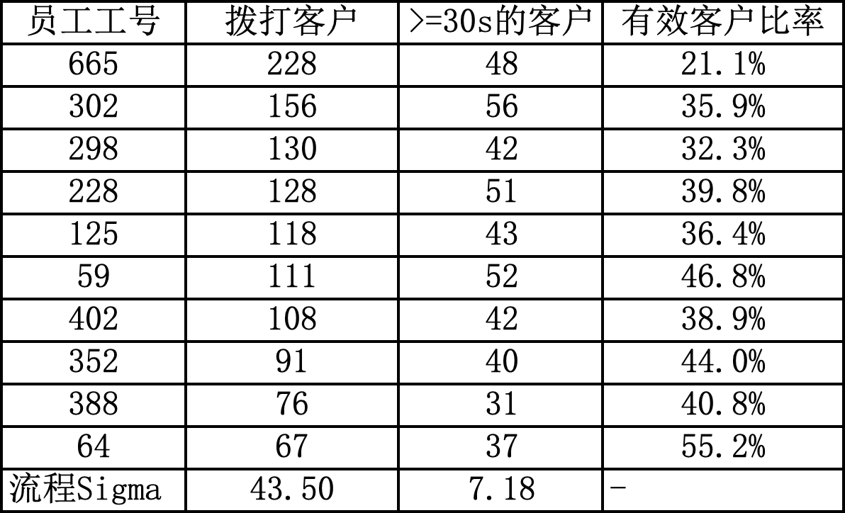
不接通的电话占用大量员工时间，影响工作效率；团队间人员差异大
就11月7日A1慢病四组员工情况人员差异大
慢病中心A1/A2整体有效客户沟通率43.3%
客户覆盖率47.3%
客户资料36.7w
客户覆盖17.3w
有效客户沟通率43.3%
有效通话客户7.5w
有效客户转化率22%
下单数1.6w
客单价824元

